Slide 1
Réseaux de neurones IFT 780
Modèles génératifs
Par
Pierre-Marc Jodoin

Slide 2
Jusqu’à présent : apprentissage supervisé
Classification
Régression

Slide 3
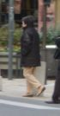
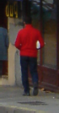
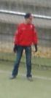
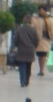
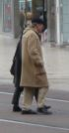
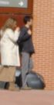
Inria person dataset
Espace à 9,984 dimensions
Personne
?
Frontière de décision obtenue par entraînement
?
Autre

Slide 4
Apprentissage supervisé
Deux grandes familles d’applications
Classification : la cible est un indice de classe t ∈{1, ... , K}
Exemple : reconnaissance de caractères
: vecteur des intensités de tous les pixels de l’image
t : identité du caractère
Régression : la cible est un nombre réel t ∈ ℝ
Exemple : prédiction de la valeur d’une action à la bourse
: vecteur contenant l’information sur l’activité économique de la
journée
t : valeur d’une action à la bourse le lendemain

Slide 5
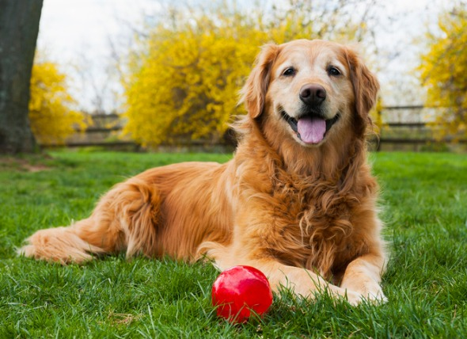
Apprentissage supervisé avec CNN
t=chien
CNN
Loss
x

Slide 6
Supervisé vs non supervisé
Apprentissage supervisé : il y a une cible
Apprentissage non-supervisé : la cible n’est pas fournie

Slide 7
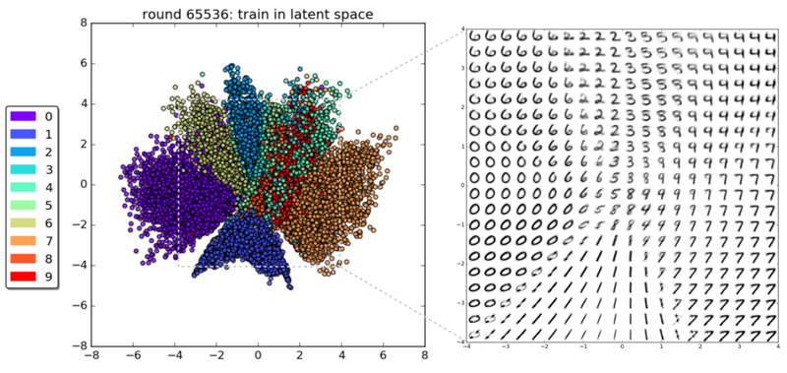
Apprentissage non supervisé
Comprendre la distribution sous-jacente de données non-étiquettées
Applications : clustering, visualization, comprehension, etc.
Exemple : visualization de la distribution des images MNIST
https://blog.fastforwardlabs.com/2016/08/12/introducing-variational-autoencoders-in-prose-and.html

Slide 8
Apprentissage non supervisé
Souvent, l’apprentissage non-supervisé inclut un (ou des) variables latentes.
Variable latente: variable aléatoire non observée mais sous-jacente à la distribution des données
Ex: clustering = retrouver la variable latente “cluster”

Slide 9
Pourquoi une variable latente? Plus facile de représenter que
Plus d’info au tableau.

Slide 10
En apprentissage non-supervisé nous nous appuierons sur 2 propriétés des réseaux de neurones

Slide 11
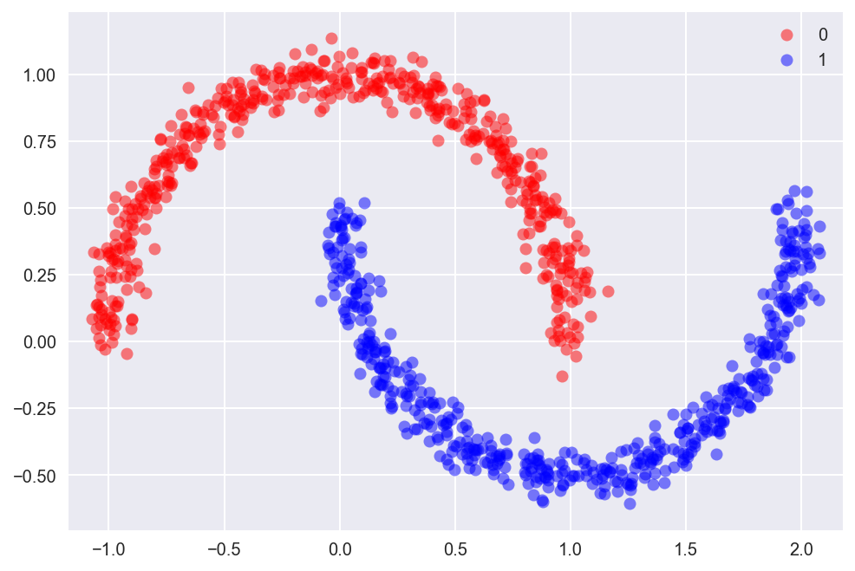
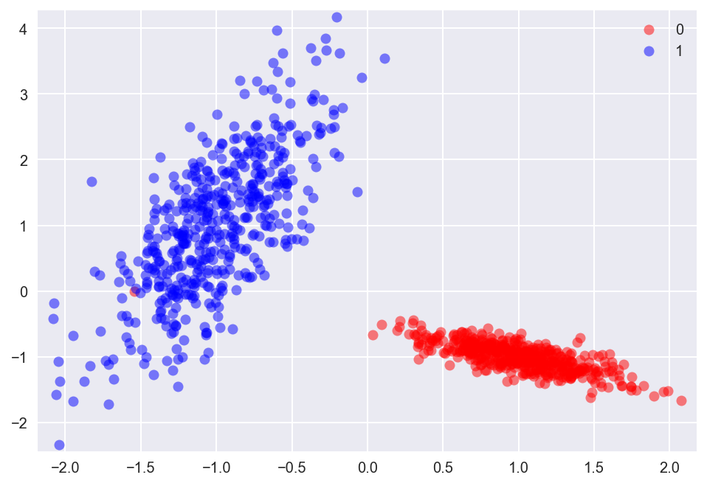
Propriété 1
Les réseaux de neurones sont d’excellentes machines pour projeter des données brutes vers un espace dimensionnel plus faible dont les propriétés dépendent de la loss (ici espace linéaire car la sortie du réseau est un classifieur linéaire).
Données en entrée
Sortie de la dernière couche
Sortie du réseau

Slide 12
Propriété 2
Les réseaux de neurones sont d’excellentes machines pour estimer des probabilités conditionnelles.

Slide 13
Propriété 2
Les réseaux de neurones sont d’excellentes machines pour estimer des probabilités conditionnelles.
norm
Softmax
Prob cond

Slide 14
Rappel
Softmax
Entropie
croisée
Score
0.452

Slide 15
Comment utiliser un réseau de neurones pour apprendre
la configuration sous-jacente de données non étiquettés?

Slide 17
Encodeur
Décodeur

Slide 18
Variable latente:
Sortie de l’encodeur
Encodeur
Décodeur

Slide 19
Encodeur
Décodeur

Slide 20
Couches pleinement connectées
FC-h-FC-h-FC-h…FC
FC-h-FC-h-FC-h…FC

Slide 21
En général…
pas de fonction d’activation à la sortie
de l’encodeur et du décodeur
FC-h-FC-h-FC-h…FC
FC-h-FC-h-FC-h…FC
Selon vous, pourquoi?

Slide 22
Parfois sigmoïde en sortie lorsque les pixels ont
des niveaux de gris entre 0 et 1.
ou ReLU lorsque les nivaux de gris peuvent être
élevés et jamais négatifs
FC-h-FC-h-FC-h…FC
FC-h-FC-h-FC-h…FC,σ
ou ReLU

Slide 23
Le nombre de neurones
Décroit ou se maintient
d’une couche à l’autre
Le nombre de neurones
Augmente ou se maintient
d’une couche à l’autre
FC-h-FC-h-FC-h…FC
FC-h-FC-h-FC-h…FC

Slide 24
Très souvent…
La structure de l’encodeur est le dual de celle du décodeur
FC-h-FC-h-FC-h…FC
FC-h-FC-h-FC-h…FC

Slide 25
Autoencodeur jouet de MNIST
class autoencoder(nn.Module):
def __init__(self):
super(autoencoder, self).__init__()
self.encoder = nn.Sequential(
nn.Linear(28 * 28, 128), nn.ReLU(True),
nn.Linear(128, 64), nn.ReLU(True),
nn.Linear(64, 12), nn.ReLU(True),
nn.Linear(12, 2))
self.decoder = nn.Sequential(
nn.Linear(2, 12), nn.ReLU(True),
nn.Linear(12, 64), nn.ReLU(True),
nn.Linear(64, 128), nn.ReLU(True),
nn.Linear(128, 28 * 28))
def forward(self, x):
z = self.encoder(x)
x_prime = self.decoder(z)
return x_prime
Espace latent 2D

Slide 26
Autoencodeur jouet de MNIST
class autoencoder(nn.Module):
def __init__(self):
super(autoencoder, self).__init__()
self.encoder = nn.Sequential(
nn.Linear(28 * 28, 128), nn.ReLU(True),
nn.Linear(128, 64), nn.ReLU(True),
nn.Linear(64, 12), nn.ReLU(True),
nn.Linear(12, 2))
self.decoder = nn.Sequential(
nn.Linear(2, 12), nn.ReLU(True),
nn.Linear(12, 64), nn.ReLU(True),
nn.Linear(64, 128), nn.ReLU(True),
nn.Linear(128, 28 * 28))
def forward(self, x):
z = self.encoder(x)
x_prime = self.decoder(z)
return x_prime
symétrie

Slide 27
Visualisation de l’espace latent pour 1000 images MNIST
chaque image correspond à 1 point 2D
https://gertjanvandenburg.com/blog/autoencoder/

Slide 28
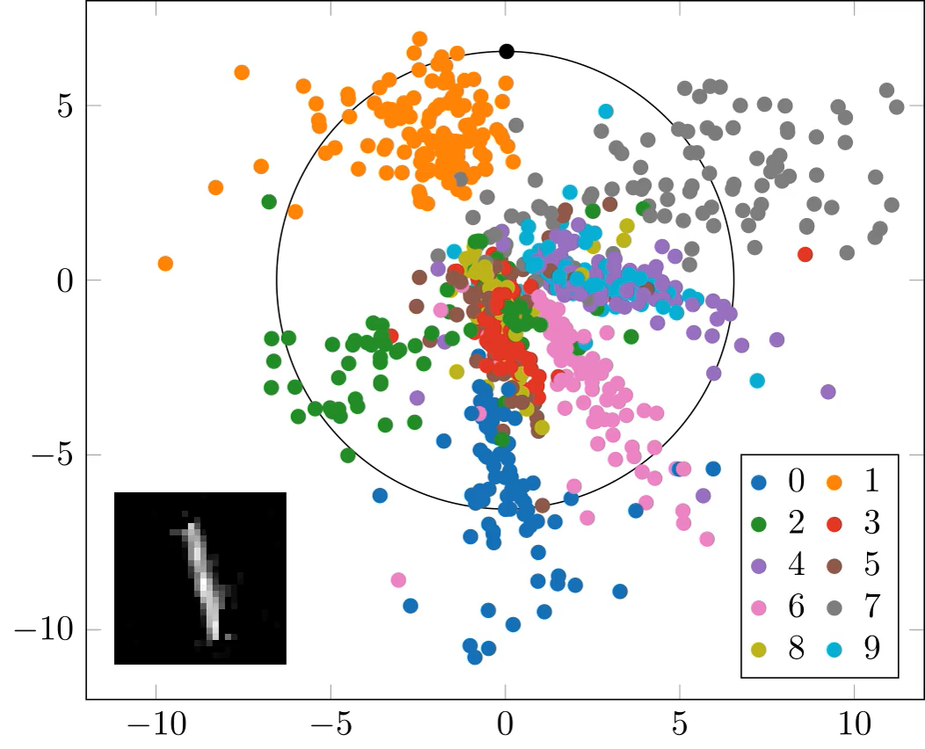
Générer des images avec le décodeur.
https://gertjanvandenburg.com/blog/autoencoder/

Slide 29
Couches convolutives
Conv-h-Conv-h-…FC
FC-h-Conv-h…Conv

Slide 30
Autoencodeur pleinement convolutif
Conv-h-Conv-h-…Conv
Conv-h-Conv-h…Conv

Slide 31
Autoencodeur de base

Slide 32
Autoencodeur pour débuitage
Bruit

Slide 33
Une fois entraîné…
Signal bruité en entrée
Signal reconstruit et débruité

Slide 34
Autoencodeur à une couche
et sans fonction d’activation

Slide 38
On peut démontrer que la solution est

Slide 39
On peut démontrer que la solution est
Matrice constituée des principaux
vecteurs propres
de la matrice de
variance-covariance.
des données

Slide 40
DONC
Autoencodeur linéaire
=
Analyse en composante principale
(ACP)
E. Plaut, From Principal Subspaces to Principal Components with Linear Autoencoders, arXiv:1804.10253v3, 2018

Slide 41
En général, l’espace latent possède entre 16 et 128 dimensions.
Ça peut être parfois plus, et parfois moins.
Comment, dans cet espace infini, trouver un point
qui donnera une image valable un fois décodée?

Slide 42
Avec de la chance, on peut sélectionner un point au hasard et
reproduire une « bonne » image (ici une image « MNIST »)

Slide 43
Malheureusement, la vaste majorité du temps, on reproduira du bruit

Slide 44
Au lieu d’apprendre à reproduire un signal d’entrée…
Apprendre à reproduire une distribution
connue de sorte qu’un point échantillonné
et décodé de cette distribution correspond à un signal reconstruit valable

Slide 45
Autoencodeur de base
Autoencodeur variationnel

Slide 46
Autoencodeur variationnel
L’encodeur produit une distribution
et non juste un point

Slide 47
Autoencodeur variationnel
On échantillonne un au hasard

Slide 48
Autoencodeur variationnel
On reconstruit

Slide 49
Autoencodeur variationnel
Remarque 1
Puisque la distribution de dépend de
on dira que la distribution apprise est

Slide 50
Autoencodeur variationnel
Remarque 2
Le décodeur peut également produire une distribution de probabilités
et est un point échantillonné au hasard de

Slide 51
Autoencodeur variationnel
Remarque 3
La distribution peut être très complexe et difficile à échantillonner, on va donc l’approximer par une distribution plus simple… une gaussienne

Slide 53
Autoencodeur variationnel
Remarque 4
Pour simplifier les calculs, on va supposer que est diagonale
On va donc prédire un vecteur de variances et non une matrice

Slide 54
Autoencodeur variationnel

Slide 55
Autoencodeur variationnel
sampling
sampling

Slide 56
Autre façon de voir les choses…
https://ijdykeman.github.io/ml/2016/12/21/cvae.html

Slide 57
Autre façon de voir les choses…
https://ijdykeman.github.io/ml/2016/12/21/cvae.html

Slide 58
Autoencodeur variationnel
Remarque 5
sampling
sampling
Distribution a priori de : gaussienne centrée à 0 et de variance 1

Slide 59
Autre façon de voir les choses…
https://ijdykeman.github.io/ml/2016/12/21/cvae.html

Slide 60
Preuve au tableau
(si le temps le permet)
Autoencodeur variationnel
sampling
sampling
ELBO loss : Evidence Lower Bound
Perte encodeur
Perte décodeur

Slide 61
Autoencodeur variationnel
D.Kingma, M.Welling, Auto-Encoding Variational Bayes, arXiv:1312.6114v10 (Annexe B)
sampling
sampling
ELBO loss : Evidence Lower Bound
Perte encodeur
Perte décodeur

Slide 62
Autoencodeur variationnel
Remarque 6
Pas de rétro-propagation à travers
un processus d’échantionnage
sampling

Slide 63
Autoencodeur variationnel
Remarque 6
Pas de rétro-propagation à travers
un processus d’échantionnage
sampling
Reparameterization trick
+
*
sampling

Slide 64
Autoencodeur variationnel jouet MNIST : d=32 dim
class VAE(nn.Module):
def __init__(self):
super(VAE, self).__init__()
self.encoder = nn.Sequential(
nn.Linear(28 * 28, 128), nn.ReLU(True),
nn.Linear(128, 64), nn.ReLU(True),
nn.Linear(64, 32*2)
self.decoder = nn.Sequential(
nn.Linear(32, 64), nn.ReLU(True),
nn.Linear(64, 128), nn.ReLU(True),
nn.Linear(128, 28 * 28))
def reparameterize(self, mu, logvar):
std = torch.exp(0.5*logvar)
eps = torch.randn_like(std)
return mu + eps*std
def forward(self, x):
enc_x = self.encoder(x)
mu = enc_x[:, :32]
logvar = stats[:, 32:]
z = self.reparameterize(mu, logvar)
return self.decoder(z), mu, logvar
Reparameterization
trick

Slide 65
Autoencodeur variationnel jouet MNIST : d=32 dim
def loss_function(recon_x, x, mu, logvar):
BCE = F.binary_cross_entropy(recon_x, x.view(-1, 784), reduction='sum')
KLD = -0.5 * torch.sum(1 + logvar - mu.pow(2) - logvar.exp())
return BCE + KLD

Slide 66
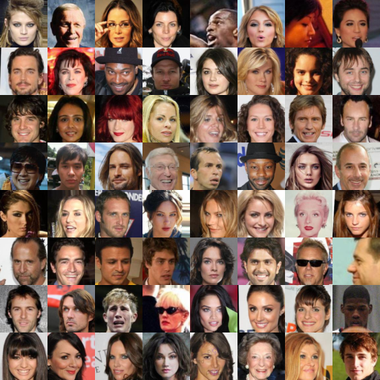
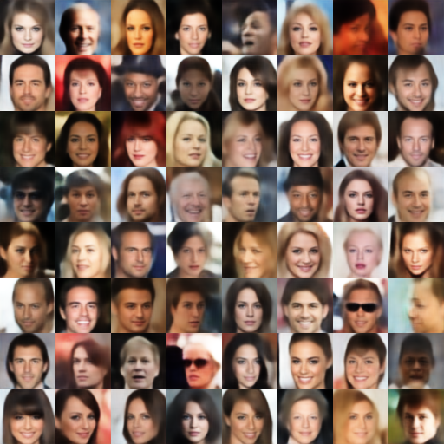
Ex.: base de données CelebA
https://github.com/yzwxx/vae-celebA

Slide 67
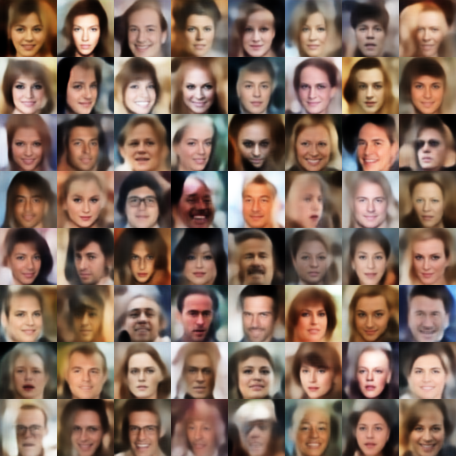
Ex.: base de données CelebA
Décodage d’échantillons aléatoires
https://github.com/yzwxx/vae-celebA

Slide 68
Plusieurs tutoriels, VAE
https://ijdykeman.github.io/ml/2016/12/21/cvae.html
https://wiseodd.github.io/techblog/2016/12/10/variational-autoencoder/
https://towardsdatascience.com/deep-latent-variable-models-unravel-hidden-structures-a5df0fd32ae2
C. Doersch, Tutorial on Variational Autoencoders, arXiv:1606.05908

Slide 69
GAN Generative Adversarial Nets

Slide 70
On voudrait générer des images en échantillonnant
=> TROP DIFFICILE car trop complexe

Slide 71
Comme précédemment, pour simplifier le problème, on pourrait introduire une variable latente et ainsi modéliser
Modèle génératif
Distribution a priori

Slide 72
Comme pour les VAE, on utilisera une distribution a priori facile à échantillonner : une gaussienne!

Slide 73
Comment estimer ?
À l’aide d’un réseau de neurones car ce sont d’excellentes machines
pour estimer des probabilités conditionnelles

Slide 74
Dépendamment des performances du décodeur, les images générées
seront de qualité très variable.
Mauvaise
qualité
Qualité
moyenne
sampling
Générateur
Qualité
élevée

Slide 75
Pour entraîner un décodeur, il faut une fonction de perte (loss) qui
mesure la qualité (degré de réalisme) des images produites
Pour un autoencodeur (variationnel ou non) c’est facile!
car on a un encodeur et une image de référence

Slide 76
Pour entraîner un décodeur, il faut une fonction de perte (loss) qui
mesure la qualité (degré de réalisme) des images produites
Comment faire pour un réseau sans encodeur?

Slide 77
Loss sans cible de référence?

Slide 78
Approximer la perte à l’aide d’un
2e réseau de neurones
et d’une
Base de données de référence
Loss sans cible de référence?

Slide 79
Pour entraîner un décodeur, il faut une fonction de perte (loss) qui
mesure la qualité des images produites
Générateur
Images synthétiques
Discriminateur
sampling
Synthétique
Réel
Images réelles
(BD : CelebA)

Slide 80
Pour entraîner un décodeur, il faut une fonction de perte (loss) qui
mesure la qualité des images produites
Générateur
Images synthétiques
Discriminateur
sampling
Synthétique
Réel
Images réelles
(BD : CelebA)

Slide 81
Données étiquetées
Produites par le
générateur
Issues d’une vraie BD

Slide 82
Deux réseaux aux objectifs différents :
Discriminateur : différentie les images synthétiques des images réelles
Synthétique
Réel

Slide 83
Discriminateur : classifieur binaire (régression logistique)
=> Perte l’entropie croisée
Synthétique
Réel

Slide 84
Rappel, entropie croisée pour une régression logistique binaire:

Slide 85
Le réseau discriminateur est représenté par la lettre D

Slide 86
Puisque les images synthétiques ont été générées par le générateur

Slide 87
Sans perte de généralité, séparer la loss des images réelles et synthétiques
Perte images réelles
Perte images synthétiques

Slide 88
Rappel: Espérance mathématique et approximation Monte Carlo

Slide 89
Rappel: Espérance mathématique et approximation Monte Carlo
approximation
Monte Carlo

Slide 90
Rappel: Espérance mathématique et estimateur Monte Carlo
Perte images réelles
Perte images synthétiques

Slide 91
Objectif du discriminateur
Paramètres du discriminateur
Ou encore, de façon équivalente

Slide 92
Objectif du générateur
Produire des images aussi réalistes que celle de la BD de référence
Générateur
Images synthétiques
Discriminateur
sampling
Synthétique
Réel
Images réelles
(BD : CelebA)

Slide 93
Objectif du générateur
S’il y parvient, le discriminateur ne pourra plus les distinguer
des images réelles. La loss du discriminateur sera alors élevée.
Générateur
Images synthétiques très réalistes
Discriminateur
sampling
Synthétique
Réel
Images réelles
(BD : CelebA)

Slide 94
Objectif du discriminateur :
bien distinguer les images réelles des images synthétiques
Objectif du générateur :
produire des images synthétiques indistinguables des images réelles

Slide 95
« Two player » mini-max game

Slide 96
NOTE
dans les faits, on ne minimise pas cette loss
on maximise plutôt celle-ci

Slide 98
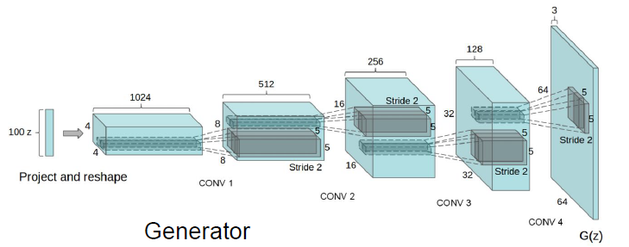
Deep Convolution Generative Adversarial Net
(DCGAN)
8
Radford et al, “Unsupervised Representation Learning with Deep Convolutional Generative Adversarial Networks”, ICLR 2016

Slide 99
Deep Convolution Generative Adversarial Net
(DCGAN)
11
Recommandations discriminateur
Conv stride>1 au lieu des couches de pooling
ReLU partout sauf en sortie : tanh
Recommandations générateur
Conv transpose au lieu de upsampling
LeakyReLU partout
Autre recommandations
BatchNorm partout
Pas de FC, juste des conv
Radford et al, “Unsupervised Representation Learning with Deep Convolutional Generative Adversarial Networks”, ICLR 2016

Slide 100
Deep Convolution Generative Adversarial Net
(DCGAN)
11
Recommandations discriminateur
Conv stride>1 au lieu des couches de pooling
ReLU partout sauf en sortie : tanh
Recommandations générateur
Conv transpose au lieu de upsampling
LeakyReLU partout
Autre recommandations
BatchNorm partout
Pas de FC, juste des conv
Radford et al, “Unsupervised Representation Learning with Deep Convolutional Generative Adversarial Networks”, ICLR 2016
https://github.com/soumith/ganhacks

Slide 101
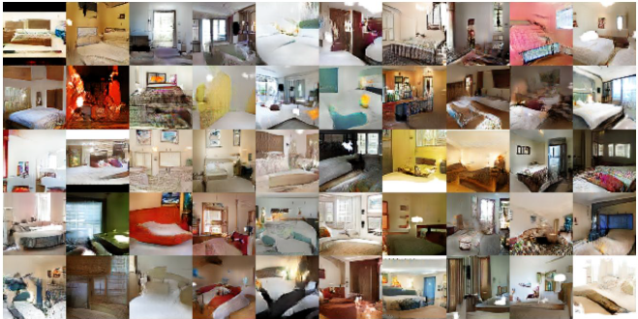
Deep Convolution Generative Adversarial Net
(DCGAN)

Slide 102
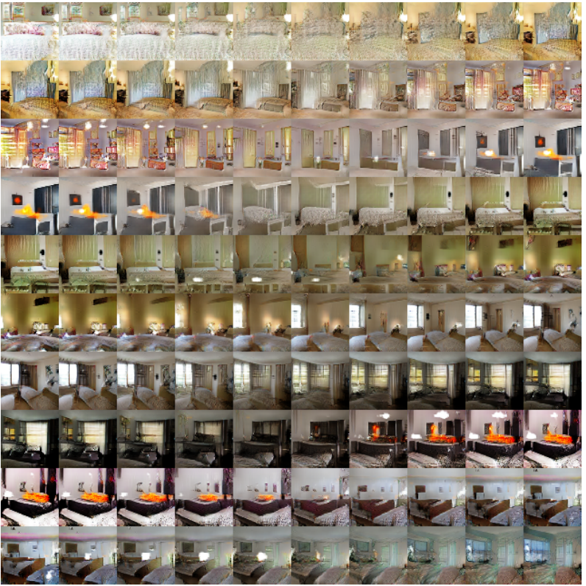
Interpolation
entre 9 vecteurs
latents aléatoires

Slide 103
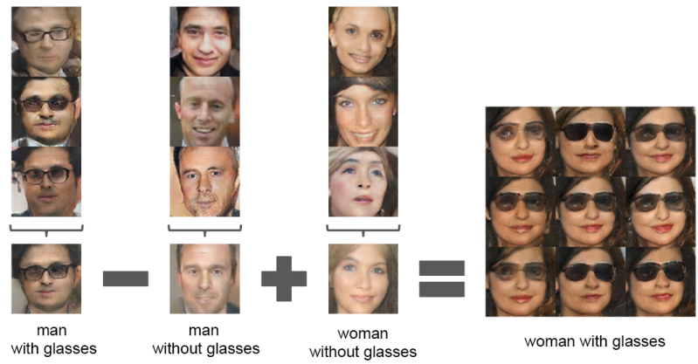
“Vector arithmetic for visual concepts”

Slide 104
Problèmes d’instabilité
Si discriminateur et générateur et n'apprennent pas ensemble:
disparition des gradients
effondrement des modes
on ne peut générer d’images à haute résolution
Plusieurs solutions proposées:
Wasserstein GAN (utilise “earth mover distance”)
Least Squares GAN (utilise distance d’erreur quadratique)
Progressive GAN
….

Slide 105
LS GAN
Problème des GANs de base
“sigmoïde de sortie” oublie les exemples correctement classifiés et loin du plan de séparation
“Least Squares GAN” Mao et al. ICCV’17
Notes:
Add generation inverse ALI et cycleGAN

Slide 106
LS GAN
Problème des GANs de base
“sigmoïde de sortie” oublie les exemples correctement classifiés et loin du plan de séparation
Le discriminateur ne s’entraîne plus lorsque les images synthétiques sont très différentes des images réelles
“Least Squares GAN” Mao et al. ICCV’17
Notes:
Add generation inverse ALI et cycleGAN

Slide 107
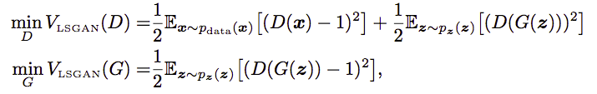
LS GAN
Quand on utilise l’erreur quadratique, même les exemples « trop biens classifiés » contribuent aux gradients du générateur. Le but est de rapprocher les images synthétiques
des images réelles
Pour LS GAN, la sortie du réseau n’est plus une sigmoïde
“Least Squares GAN” Mao et al. ICCV’17
Notes:
Add generation inverse ALI et cycleGAN

Slide 108
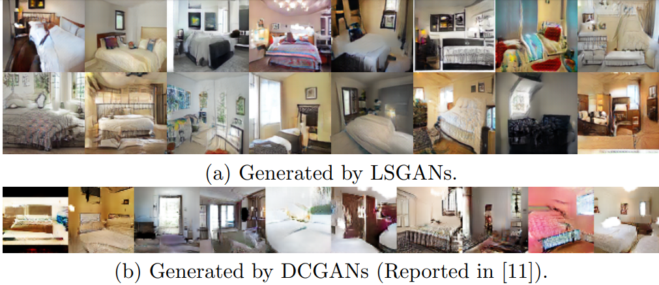
LS GAN
“Least Squares GAN” Mao et al. ICCV’17
Notes:
Add generation inverse ALI et cycleGAN

Slide 109
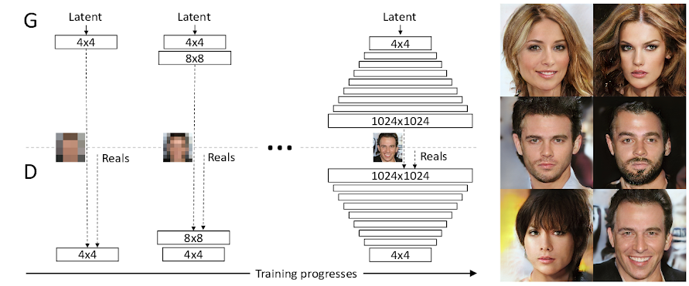
progressive GAN
On veut générer des images à haute résolution
On commence avec des images de faible résolution : 4x4 pixels
“Progessive GAN” Karras et al. ICLR’18

Slide 110
progressive GAN
Et progressivement, on augmente la résolution de l’image
“Progessive GAN” Karras et al. ICLR’18

Slide 111
progressive GAN
Et progressivement, on augmente la résolution de l’image
“Progressive Growing GAN requires that the capacity of both the generator and discriminator model be expanded by adding layers during the training process”
“Progessive GAN” Karras et al. ICLR’18

Slide 112
progressive GAN
Et progressivement, chaque couche qu’on ajoute vient bonifier la couche précédente : cela se fait à l’aide d’une opération « résiduelle ».
“Progessive GAN” Karras et al. ICLR’18

Slide 113
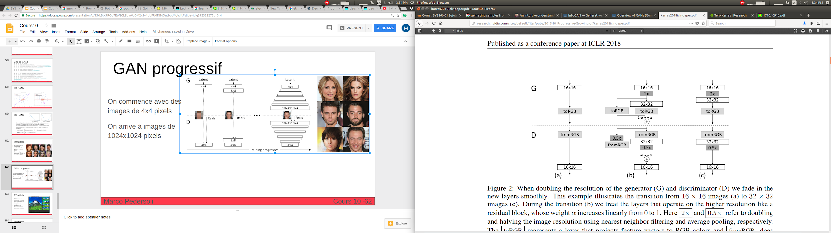
Ajout de couches
Lorsque l’entraînement d’une couche de résolution RxR (ici 16x16) est terminé…
“Progessive GAN” Karras et al. ICLR’18

Slide 114
Ajout de couches
… On ajoute une nouvelle couche de résolution 2Rx2D (ici 32x32) au générateur ET au discriminateur.
“Progessive GAN” Karras et al. ICLR’18

Slide 115
Ajout de couches
… mais pour éviter un choc, on ajoute une composante résiduelle comprenant un facteur α
Au début de l’entrainement, α=0 et progressivemnt α augmente pour atteindre α=1 à la fin
“Progessive GAN” Karras et al. ICLR’18

Slide 116
Ajout de couches
Lorsque l’entraînement est terminé, on enlève la composante résiduelle.
“Progessive GAN” Karras et al. ICLR’18

Slide 117
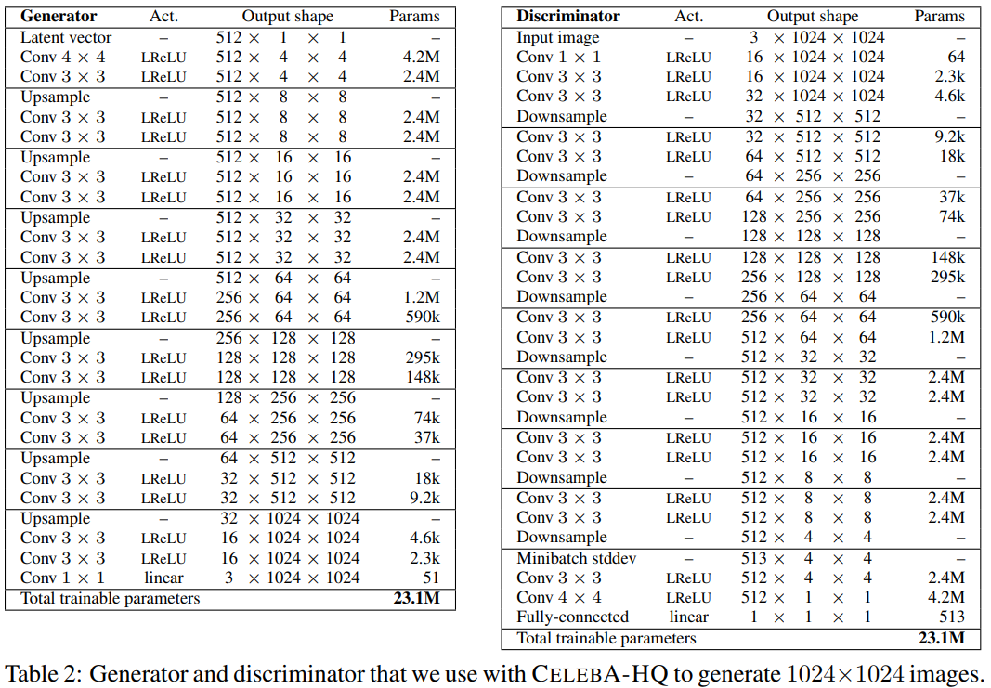
“Progessive GAN” Karras et al. ICLR’18

Slide 118
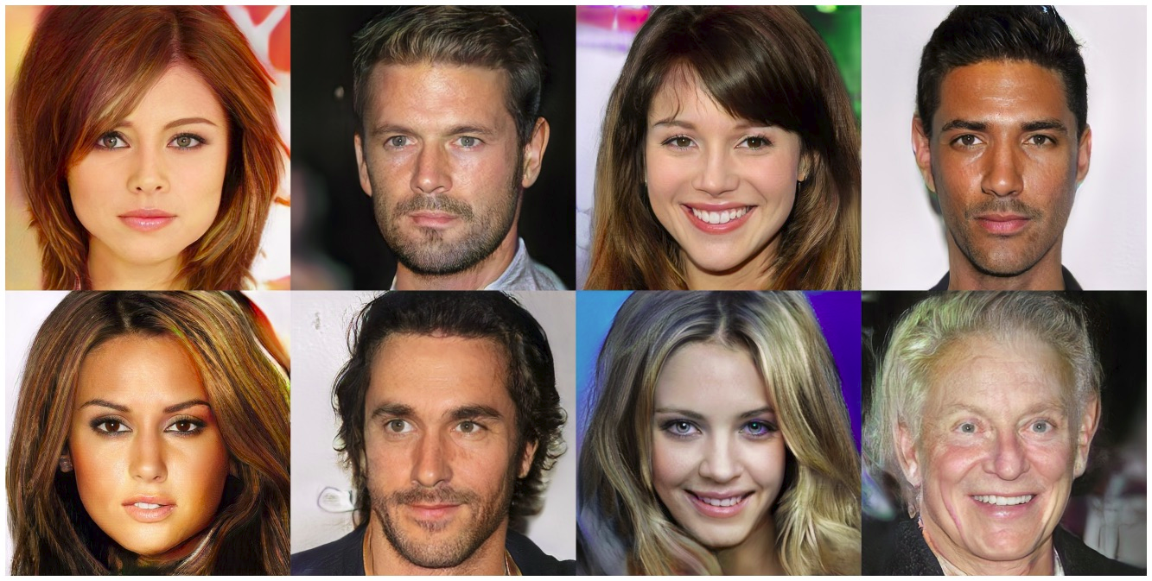
“Progessive GAN” Karras et al. ICLR’18
https://youtu.be/XOxxPcy5Gr4

Slide 119
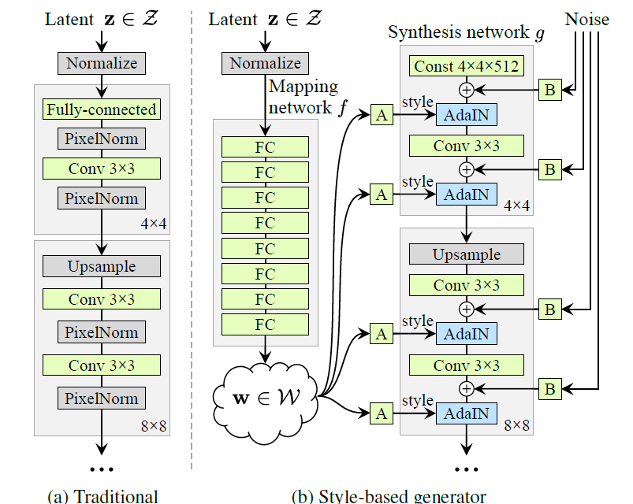
Style GAN
Le Générateur reçoit une version modifiée “w” par 8 couches FC du vecteur latent “z”
Karas et al. A Style-Based Generator Architecture for Generative Adversarial Networks, CVPR 2019

Slide 120
Style GAN
Le Générateur reçoit une version modifiée “w” par 8 couches FC du vecteur latent “z”
Et ce, à chaque couche du réseau
Karas et al. A Style-Based Generator Architecture for Generative Adversarial Networks, CVPR 2019

Slide 121
Style GAN
L’entrée du réseau est un tenseur constant appris par entraînement
Karas et al. A Style-Based Generator Architecture for Generative Adversarial Networks, CVPR 2019

Slide 122
Style GAN
Du bruit est multiplié à chaque carte d’activation de chaque couche du réseau

Slide 123
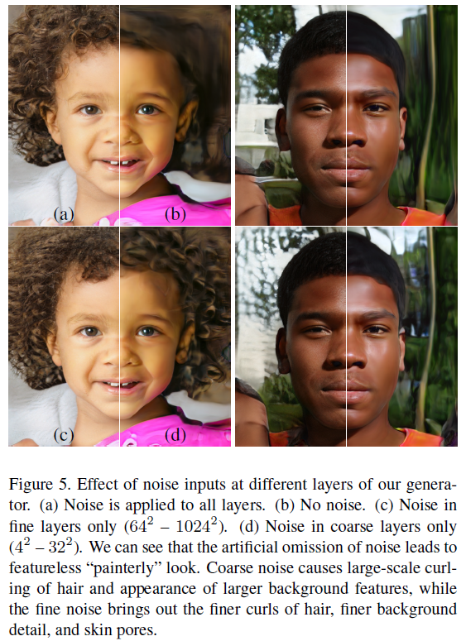
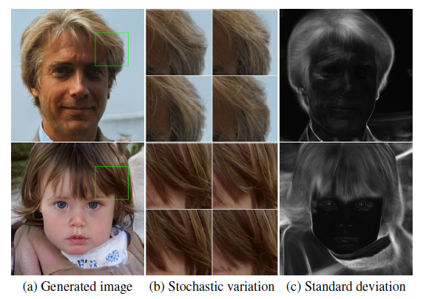
Effet du bruit
Karas et al. A Style-Based Generator Architecture for Generative Adversarial Networks, CVPR 2019

Slide 124
Style GAN
AdaIN: adaptive instance normalization
Comme du batchNorm, mais dont les 2 opérateurs affines
sont fournis par w

Slide 125
Style GAN
Entraînement progressif comme pour progressive GAN

Slide 126
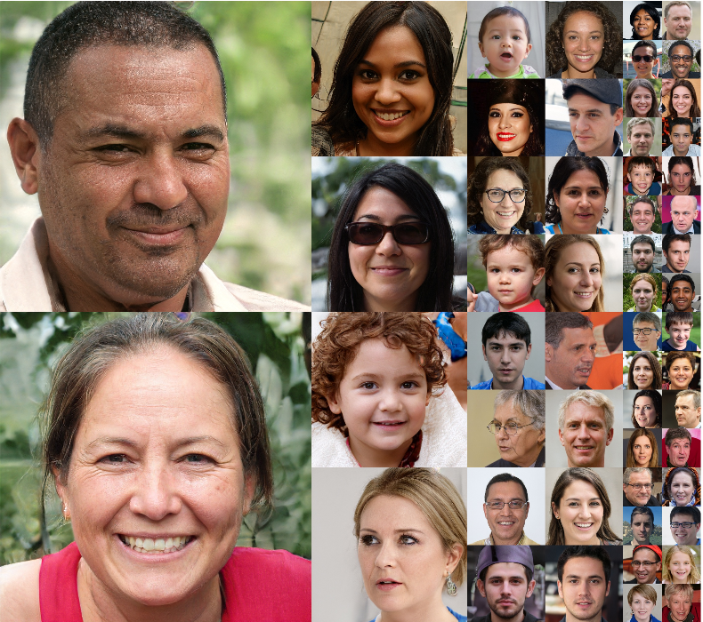
Style GAN

Slide 127
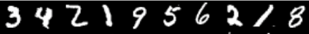
Défi avec les GAN
Soit un GAN entraîné sur MNIST, si je décode 10 vecteurs latents pris au hasard, j’aurai les images de 10 caractères aléatoires.

Slide 128
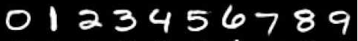
Défi avec les GAN
Question: comment générer des images de catégories prédéterminées? Ex. comment sélectionner 10 vecteurs latent afin de produire la séquence de caractères : 0,1,2,3,4,5,6,7,8,9?

Slide 129
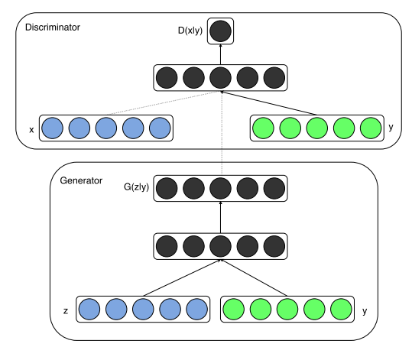
Gan conditionnel
L’idée est d’encoder un
vecteur latent ainsi qu’un
vecteur de classe « one-hot »
Mirza, Mehdi & Osindero, Simon. (2014). Conditional Generative Adversarial Nets. arXiv:1411.1784v1

Slide 130
Gan conditionnel
Et de discriminer une image
avec le même « one-hot »
Mirza, Mehdi & Osindero, Simon. (2014). Conditional Generative Adversarial Nets. arXiv:1411.1784v1

Slide 131
Gan conditionnel
GAN de base
GAN conditionnel
Mirza, Mehdi & Osindero, Simon. (2014). Conditional Generative Adversarial Nets. arXiv:1411.1784v1

Slide 132
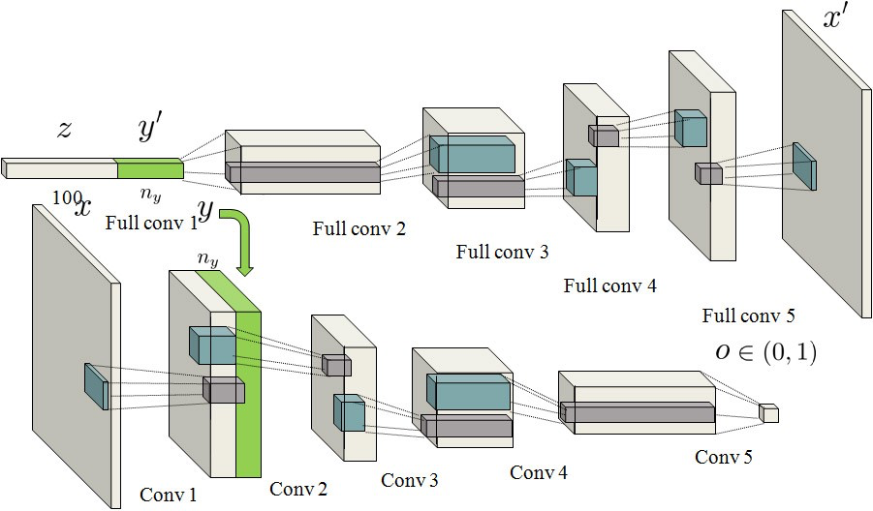
Version convolutionnelle
G(z|y)
https://medium.com/@sam.maddrellmander/conditional-dcgan-in-tensorflow-336f8b03b7b6

Slide 133
Version convolutionnelle
D(x|y)
https://medium.com/@sam.maddrellmander/conditional-dcgan-in-tensorflow-336f8b03b7b6

Slide 134
Version convolutionnelle
G(z|y)
D(x|y)
https://medium.com/@sam.maddrellmander/conditional-dcgan-in-tensorflow-336f8b03b7b6

Slide 135
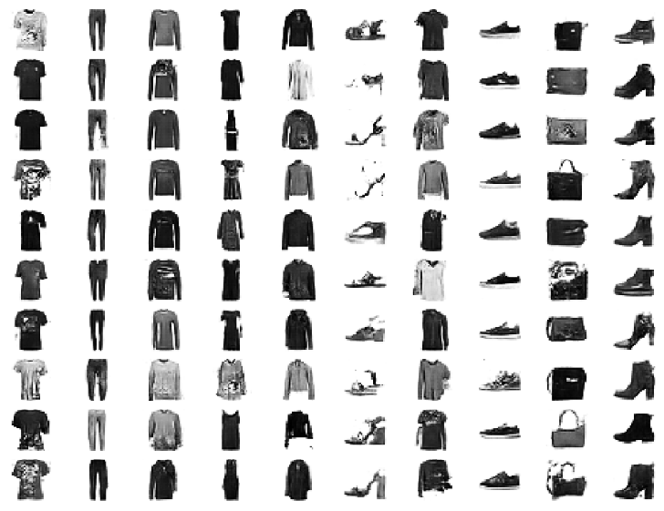
“t-shirt“, ‘pants‘, ‘pullover‘, ‘dress‘, ‘coat‘, ‘sandal‘, ‘shirt‘, ‘sneaker‘, ‘bag‘, ‘ankle boot‘.

Slide 136
Code pytorch pour plus de 30 modèles de GANs
https://github.com/eriklindernoren/PyTorch-GAN

Slide 137
Belle vidéo sur les GANs montrant comment on peut manipuler l’espace latent et comment certains les utilise pour produire des « deep fake »
https://www.youtube.com/watch?v=dCKbRCUyop8

